Slide 1
สร้าง Web Page โดย ใช้ Rails framework

Slide 2
Ruby on Rails
Ruby on Rails เป็นโอเพนซอร์ส Web Application Framework ที่พัฒนาด้วยภาษา Ruby มีลักษณะของ Model-View-Controller (MVC) Architecture สนับสนุนให้แอพลิเคชั่นในโลกถูกพัฒนาด้วยโค้ดที่น้อยลงกว่าเฟรมเวิร์คอื่น และมี Configuration น้อยที่สุด เพื่อความง่ายต่อการประยุกต์ใช้
มีหลักการของ "Don't Repeat Yourself" (DRY) คือ สิ่งไหนที่รู้แล้ว ก็จะไม่ทำซ้ำ Don't Repeat Yourself หมายความว่า ถ้าคิดว่าถูกแล้วก็ไม่ควรทำซ้ำ เช่น ถ้ามองในโค้ดภาษา JAVA,C++ จะเห็น Semicolons (;) ทุกๆที่ เพื่อบอกว่าจบบรรทัด แต่ Ruby บอกว่า ฉันรู้แล้วว่าจบบรรทัด เพราะผู้เขียนได้กดแป้น Enter เพื่อที่จะเริ่มบรรทัดใหม่ ดังนั้นมันจึงบันทึกการเคาะแป้นพิมพ์ ซึ่งใน Rails มีบางข้อตกลงที่เข้าใจระหว่างคุณและคอมพิวเตอร์

Slide 3
Ruby on Rails(ต่อ)
Rails เป็นอันดับหนึ่งของการเผยแพร่ ผ่าน RubyGem เป็นตัวจัดการ Package ในภาษา Ruby ที่จะดูในเรื่องของ รูปแบบของ packaging และมี Libraries ไว้ให้ใช้มากมาย (บทความหน้าผมจะมาแนะนำว่า Ruby มี Gem ตัวไหนน้าสนใจบ้าง ) และมีโครงสร้าง ตัวช่วยในการทำงานมากมาย อาทิเช่น Routes , Migrate , Layout

Slide 4
ข้อดีของ Ruby on Rails
Code เขียนง่าย ไม่ซับซ้อน เมื่อเทียบกับ java จริงสุดๆ
Code สั้น ดังนั้นโอกาสการเกิด Bug จึงน้อย การทำงานเป็นขั้นตอน สามารถแก้ไขได้ตรงจุด
เป็น Open source ของดีแถมฟรีด้วย
มี Library ให้นำไปใช้เป็นจำนวนมาก
ง่ายต่อการนำไปขยายและพัฒนาต่อ (extend)

Slide 5
MVC (Model-View-Controller)
MVC (Model-View-Controller) ก่อกำเนิดขึ้นมาตั้งแ่ต่ปี 1979 นานโขแล้วเลยทีเดียว คิดขึ้นโดยTrygve Reenskaug ใช้กับ Smalltalk แนวคิดเป็นที่ยอมรับในวงกว้างมี Framework ในยุคหลังๆ หยิบยืมแนวความคิดนี้ไปใช้เช่น Struts, Spring, Tapestry, CakePHP และอีกมากมาย รวมถึง Rails
MVC เป็นลักษณะสถาปัตยกรรมที่มีการแบ่งการทำงานออกเป็น 3 Layer คือ
Model เป็นภาชนะเก็บข้อมูลหรือสถานะการทำงาน
View เป็นส่วนการแสดงผลเป็น User Interface
Controller เป็นส่วนการเชื่อมโยงการทำงาน เป็นส่วนที่เลือกว่าจะใช้ Model อันไหน
หรือ View มาทำงาน เพื่อตอบสนองการทำงานได้ถูกต้องตาม User ต้องการ

Slide 6
การเริ่มใช้งาน Rails framework
เริ่มจาก
ดาวน์โหลด Heroku's Toolbelt สําหรับ Windows ที่ https://devcenter.heroku.com/articles/heroku-command-line
ดาวน์โหลด Windows Ruby พร้อมกับ Rails ที่ http://installrails.com/steps/railsinstaller_windows

Slide 7
ขั้นตอนการทำ Rails framework
เปิด Git Bash เเล้ว cd เข้าไปยัง Desktop
ทำการสร้าง rails new kingsong
แก้ไขไฟล์ใน Gemfile

Slide 8
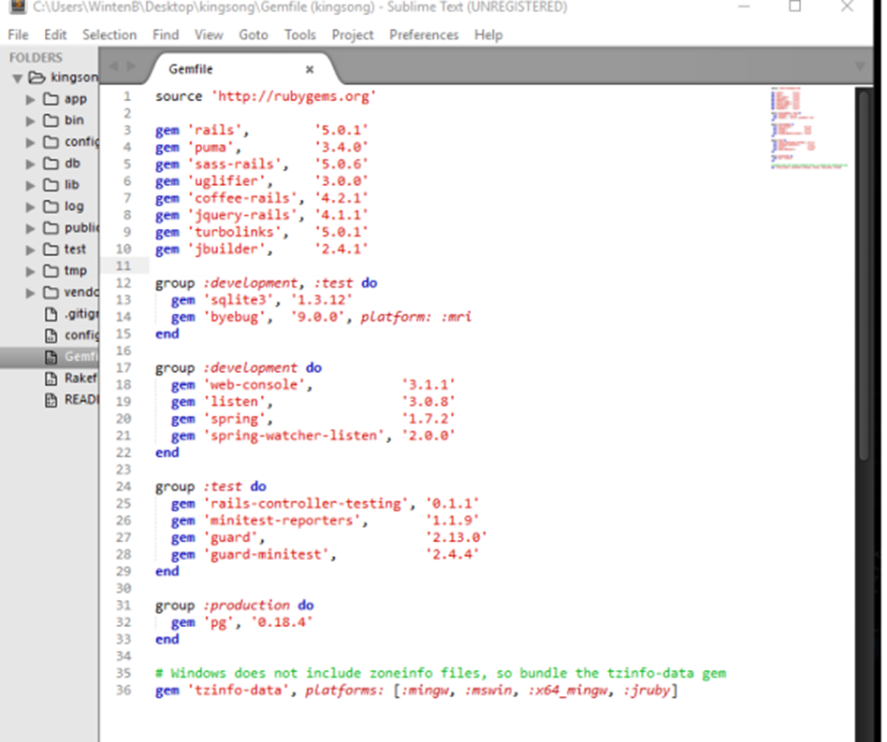

Slide 9
เปิด command prompt ขึ้นมา
เข้าไปยัง kingsong
ทำการgem sources –a http://rubygems.org
answer y
gem install bundler

Slide 10
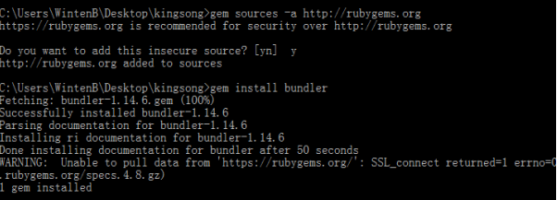

Slide 11
ทำการ install bundle โดยใช่คำสั่ง bundle install --without production
จากนั้นทำการ bundle show
ต่อด้วย bundle update
จากนั้นทำการ rails server

Slide 12
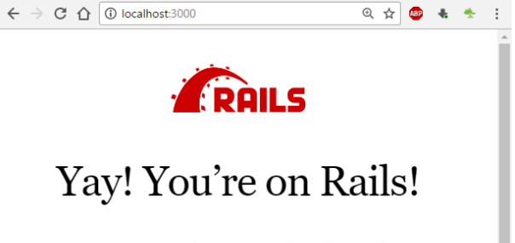
จากนั้นทำการเปิดหน้า localhost:3000

Slide 13
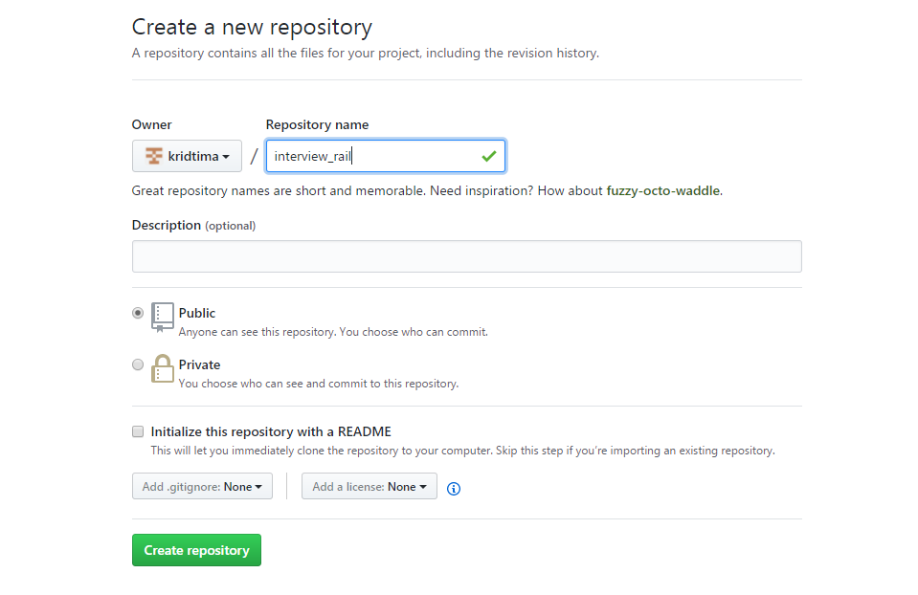
ทำการสร้าง repo github ชื่อ interview_rails
เเล้วทำการ Push ไฟล์ทั้งหมดขึ้นไป

Slide 14
โดยทำ config username และ email โดยคำสั่ง
- git config --global user.name "your username"
- git config --global user.email "your email“
จากนั้นก็
- git init
- git add –A (**A only**)
- git status
- git commit –m “create project kingsong”
- git remote add origin “git repo”
- git push -u origin master

Slide 15
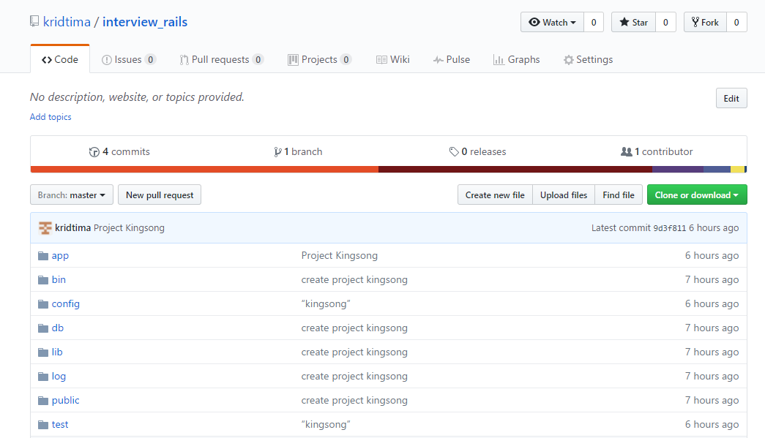

Slide 16
ทำการ login heroku โดยคำสั่ง heroku login
ทำการสร้าง heroku เพื่อเตรียมการสำหรับจะ deploy โดยคำสั่ง heroku create
ทำการ pus เข้าไปใน heroku โดยคำสั่ง git push heroku master
git checkout -b static-pages
rails generate controller StaticPages home kingsong1 kingsong2 kingsong3เพื่อสร้าง StaticPages 4 pages

Slide 17
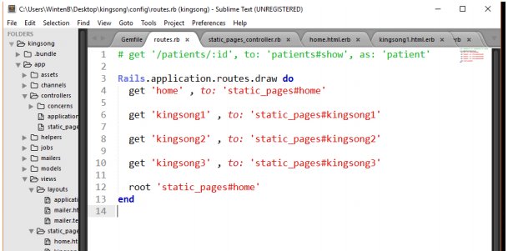
แก้ไขไฟล์ config/routes

Slide 18
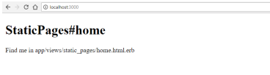
Look localhost:3000

Slide 19
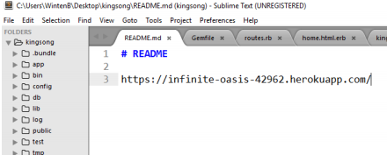
แก้ไข app/views/static_pages/home.html.erb
แก้ไข app/views/static_pages/kingsong1.html.erb
แก้ไข app/views/static_pages/ kingsong2.html.erb
แก้ไข app/views/static_pages/ kingsong3.html.erb
แก้ไข Readme

Slide 20
git add –A
git commit -m "Finish static pages"
git checkout master
git merge static-pages
git push
git push heroku

Slide 21
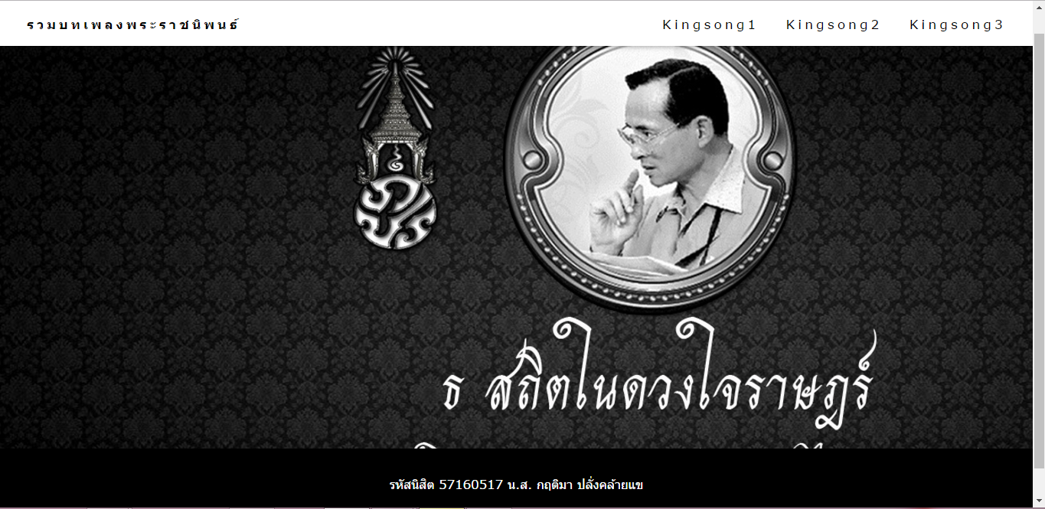
หน้า Home

Slide 22
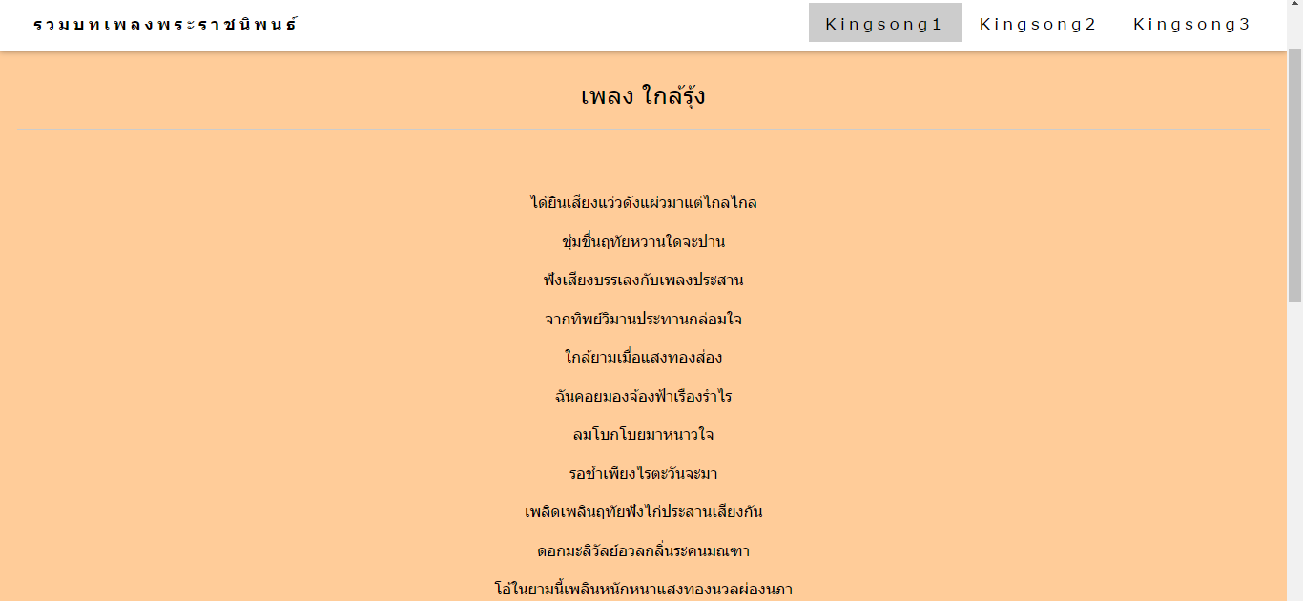
หน้า kingsong1

Slide 23
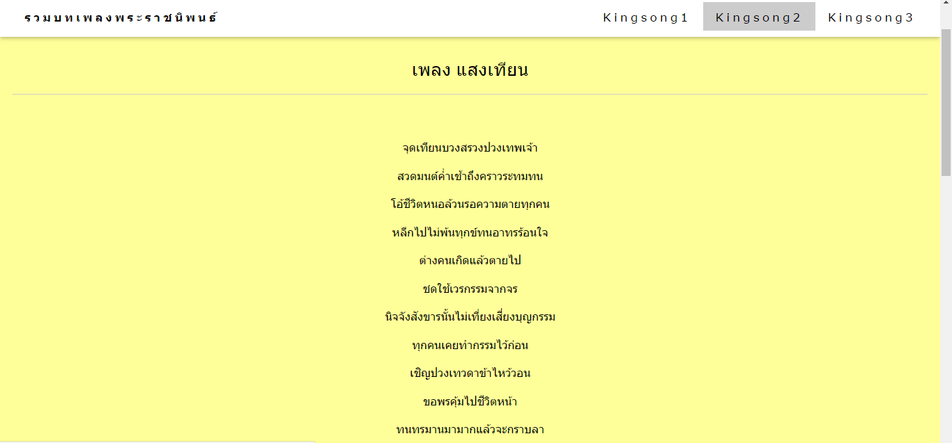
หน้า kingsong2

Slide 24
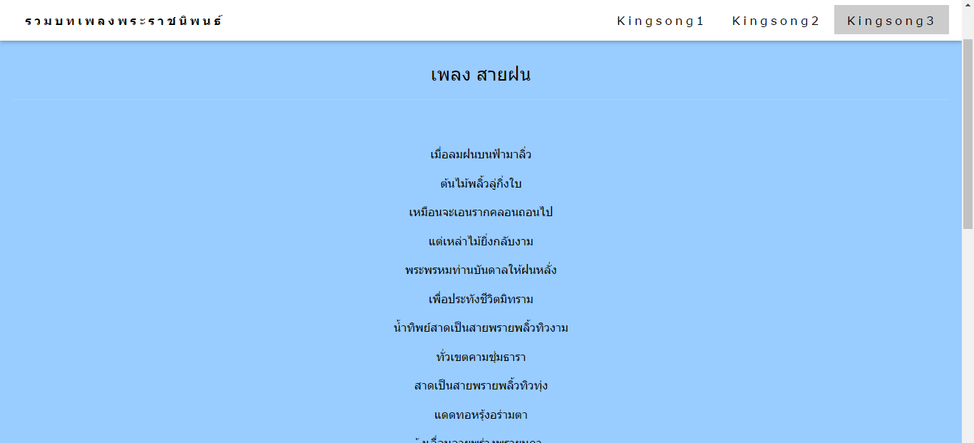
หน้า kingsong3

Slide 25

จัดทำโดย
รหัสนิสิต 57160517 น.ส.กฤติมา ปลั่งคล้ายแข

